Slide 1
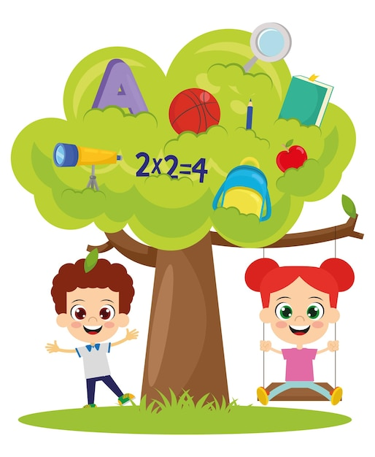
Математика
1 клас
Розділ VІ.
Числа 21-100
Урок 104
Числа 41-90. Задача на різницеве порівняння.

Slide 2
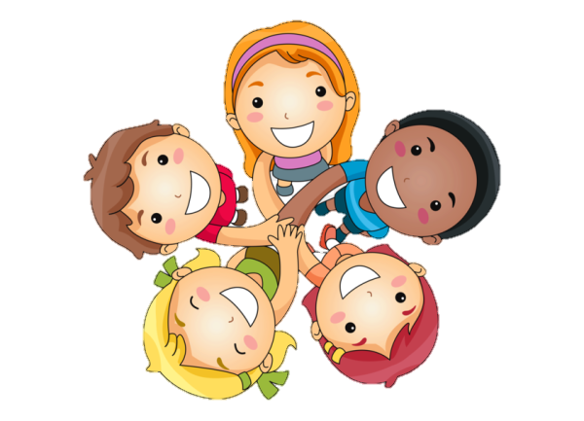
Організація класу
Доброго ранку, сонце привітне!
Доброго ранку, небо блакитне!
Доброго ранку,
в небі краплинка!
Доброго ранку,
тобі хмаринко!

Slide 3
Усне опитування
— Як називаються числа, що записують одною цифрою?
двома цифрами?
— Що в двоцифровому числі позначає цифра зліва, справа?
— Яке число містить 1дес і 4од? 2дес і 4од? 3дес і 4од?
4дес і 4од?
— Скільки десятків і одиниць у числі: 58, 73, 65?
— Назвіть попереднє та наступне числа до числа 50.
Як отримати наступне число до даного? попереднє число?
— Як отримати число 46?
— Як отримати число 35 від попереднього числа? Від наступного числа?
14
24
34
44
49
50
51
46=40+6
35=34+1
35=36-1

Slide 4
Повідомлення теми та завдань уроку
Сьогодні на уроці ми будемо визначати кількість
десятків і одиниць в числах; порівнювати іменовані числа.
Розв'язувати задачу на різницеве порівняння.

Slide 5
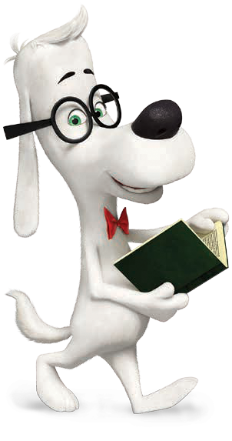
Написання чисел, що мають однакову кількість десятків та одиниць
11
22
33
44
55
66
77
88
99
Запиши наступне до кожного числа.
Що позначає кожна цифра в записі цих чисел?
Прочитай числа. Чим вони цікаві?
Запиши числа
12
23
34
45
56
67
78
89
100

Slide 6
Порівняй. Нерівності з іменованими числами запиши
10
1
Пригадай: 1дм = ___см 10см = __ дм
>
73 37
73см 37см
>
>
54 58
5дм 4см 5дм8см
>
4 дм
40 26
>
40см 2дм6см
>
1 дм
18 80
>
18см 8дм
>

Slide 7
Робота в зошиті
Склади вирази до схем. Запиши вирази й обчисли
80
79
5
1
40
8
9
30
Знаходження суми
Знаходження доданку
Збільшення числа на кілька одиниць
Зменшення числа на кілька одиниць
40 + 8 =
48
30 + 5 =
35
79 – 9 =
70
80 – 1 =
79

Slide 8
Розв’язую задачу
Для школи придбали 14 волейбольних м’ячів і 10 баскетбольних. Яких м’ячів придбали більше? На скільки більше?
Це задача на різницеве порівняння
Визнач, яка коротка умова відображає зміст задачі
на
14 – 10 =
4 (м.)
Відповідь:
на 4 м’ячі більше.
Підручник.
Сторінка
98

Slide 9
Фізкультхвилинка
Взято з каналу З любов'ю до дітей - Дитячі пісні.
Оригінальне посилання https://www.youtube.com/channel/UCpa-I4ppRaNH433rA5GYW9g

Slide 10
Робота в зошиті
Запиши за зразком
Фігури, у яких записані числа шостого десятка, зафарбуй зеленим кольором, восьмого – червоним, дев’ятого – жовтим.
80
55
80
55
73
73
60
60
58
58
86
78
86
84
78
84
Сторінка
28
№1-2

Slide 11
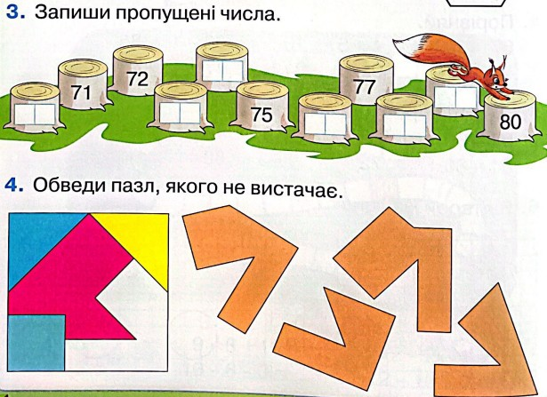
Робота в зошиті
74
79
70
73
76
78
Сторінка
28

Slide 12
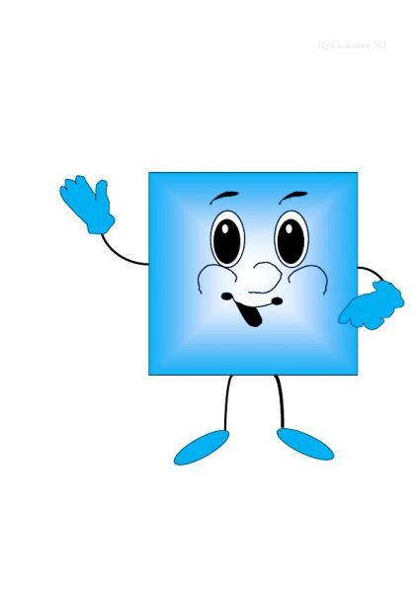
Робота над загадкою
Я — фігура особлива,
На всі сторони красива,
Не вузька і не широка,
Рівномірна на всі боки.
Всяк мене малює радо
І зовуть мене...
квадратом

Slide 13
Геометрична хвилинка
Чотирикутники
Назвіть фігури. Чи можемо об’єднати їх в одну множину? Яку множину отримаємо?
Яка — фігура утвориться, якщо від
будь-якого чотирикутника відрізати 1 кут?

Slide 14
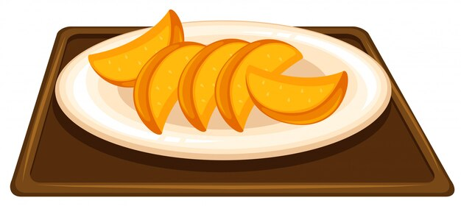
Логічна задача
На тарілці лежать 3 пиріжки з капустою і 2 із сиром. Усі пиріжки мають однаковий вигляд. Яку найменшу кількість пиріжків треба скуштувати, щоб дістався пиріжок із капустою.
Відповідь: 2 пиріжки.

Slide 15
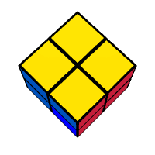
Рефлексія. Вправа «Чарівний кубик»
Кубик, діти не простий,
Незвичайний – чарівний.
Він знання перевіряє,
Працювать допомагає.
Мені довелося докласти зусилля.
Все було просто!
Мені нічого не вдалося!

